Slide 1

XRD
悬浮的秘密
~ 电磁科学小实验 ~
电磁探究科学社团

Slide 2
目
录
~ 电磁科学小实验 ~
01
02
03
知识讲解
科学实验
反思与拓展

Slide 3
01
知识讲解

Slide 4
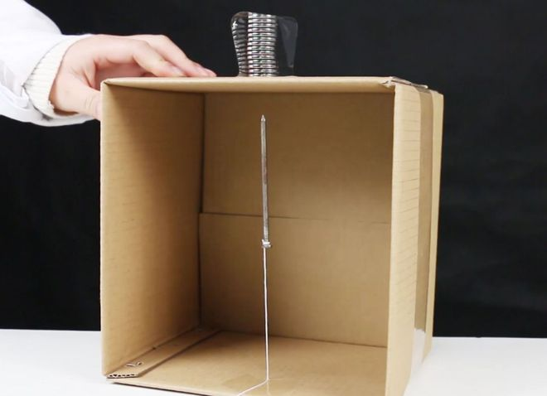
知识讲解
通过上次实验，我们知道磁铁具有吸引铁质物体的性质，且其磁力大小会影响对物体的吸引效果和距离。本次实验，利用磁铁让铁钉悬空飘浮，探索悬浮的秘密。

Slide 5
02
科学实验

Slide 6

科学实验
01
实验名称
02
实验目的‌
03
实验材料
04
‌实验步骤
05
‌实验数据
06
‌实验结论

Slide 7
科学实验
01
实验名称
探究磁铁对铁钉悬浮的作用
02
实验目的
本实验旨在通过模拟太空中的微重力环境，利用磁铁的磁场作用力使铁钉悬浮，从而理解磁场对铁磁性物体的作用原理，并观察铁钉在磁场中的悬浮现象。

Slide 8
科学实验
03
实验材料
磁铁（未标记有N极和S极，多个）
钉子（回形针/缝衣针也行）、细线
直尺、废弃的纸盒或者纸（用纸制作成纸盒）

Slide 9
科学实验
04
实验步骤
1）提出问题：
铁钉如何悬浮在空中？
2）猜想与假设：
磁铁产生的磁场可以使铁钉受到向上的磁力，当这个磁力与铁钉的重力相等时，铁钉就会悬浮在空中。通过调整磁铁的位置和强度，可以控制铁钉的悬浮状态‌。

Slide 10
科学实验
04
实验步骤
3）实验操作
固定磁铁
将磁铁放置在纸箱的上方中央位置，使用透明胶带包裹住磁铁的侧面，确保磁铁牢固地固定在纸箱上，以防实验过程中磁铁移动。
准备铁钉：
选取一根铁钉，并将其表面清洁干净，去除可能影响磁化的杂质。将一段细线牢固地绑在铁钉的一端。

Slide 11
科学实验
04
实验步骤
调整铁钉位置
将绑有棉绳的铁钉悬挂在磁铁的正下方。缓慢调整棉绳的长度，直至铁钉在磁铁的磁场作用下悬浮在纸箱内部空间，与纸箱顶端保持一小段空隙。使用胶带将棉绳的另一端固定在纸箱底部，以确保铁钉在悬浮状态下的稳定性。
观察记录
仔细观察铁钉的悬浮状态，记录铁钉与磁铁之间的距离。

Slide 12
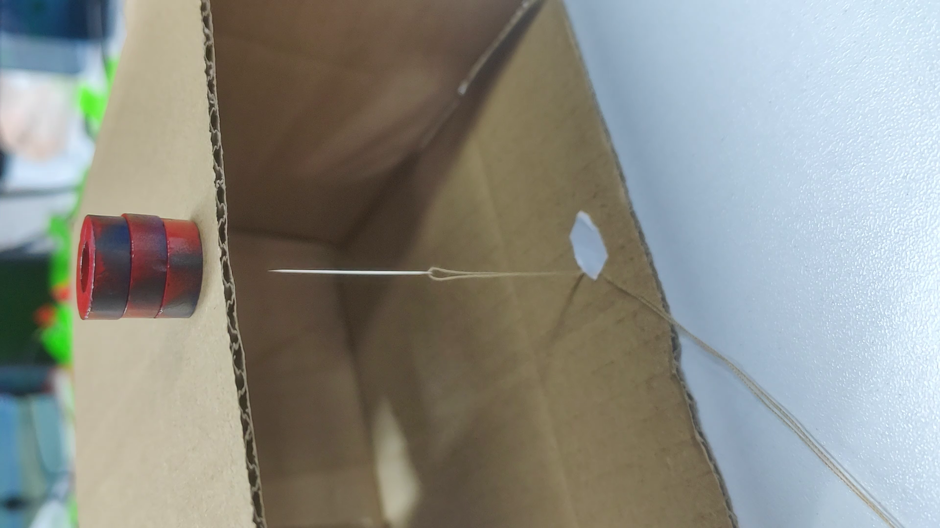
科学实验
04
实验步骤

Slide 13
科学实验
05
实验数据
数量 | 悬浮情况（实验数据根据实际情况填写）
 | 2.5分米 | 2分米 | 1分米 | 0分米
1块磁铁 | 掉落在盒子里 | 掉落在盒子里 | 悬浮，拨动易掉落 | 吸引
2块磁铁 | 掉落在盒子里 | 悬浮，拨动易掉落 | 悬浮 | 吸引
3块磁铁 | 悬浮，拨动易掉落 | 悬浮 | 悬浮 | 吸引

Slide 14
科学实验
06
实验结论
铁钉在磁场中的悬浮是磁场吸引力和细线牵引力共同作用的结果。当磁铁的磁力足够强时，能够克服铁钉的重力，使其悬浮在半空中。同时，细线的牵引作用有助于保持铁钉在悬浮状态下的稳定性。

Slide 15
03
反思与拓展

Slide 16
反思与拓展
通过本次实验，我们成功模拟了太空中的微重力环境，利用磁铁的磁场作用力使铁钉悬浮。在实验过程中，磁铁的磁力大小和铁钉的质量对实验结果有重要影响。因此，在选择实验材料时，应确保磁铁具有足够的磁力，同时铁钉的质量不宜过大。

Slide 17
XRD
下期再会
~ 电磁科学小实验 ~
电磁探究科学社团

